Slide 1
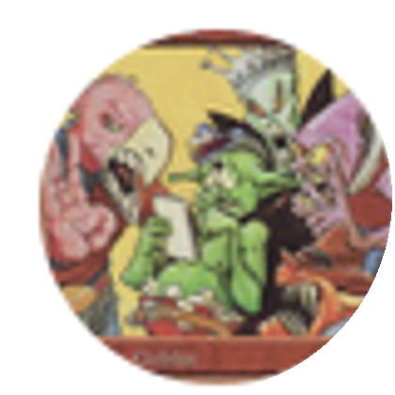
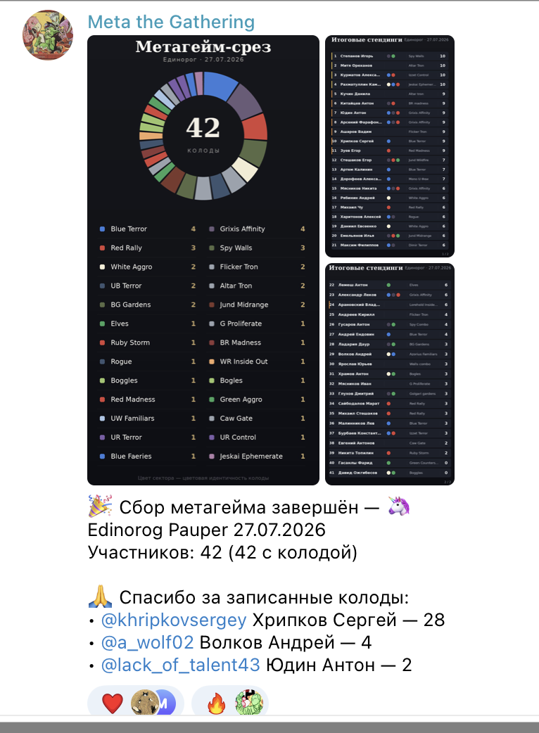
METAGATHERER
Турнир живёт прямо в Telegram
Регистрация, колоды, пары, результаты и мета — без таблиц, ручных напоминаний и потери данных.
Для людей
меньше рутины · больше игры
Для комьюнити
достоверная история локальной меты
MetaGatherer · 2026
01

Slide 2
ЗАЧЕМ
Локальный турнир — это маленькая распределённая система
01
02
03
04
Люди
Колоды
Результаты
История
приходят через чат, часто в последний момент
записывают игроки, админы и оппоненты
живут во внешнем турнирном сервисе
теряется между чатами, таблицами и дашбордом
MetaGatherer связывает всё одним идентификатором турнира и понятным сценарием в чате.
Telegram становится интерфейсом · база — памятью · автоматика — оператором
MetaGatherer · 2026
02

Slide 3
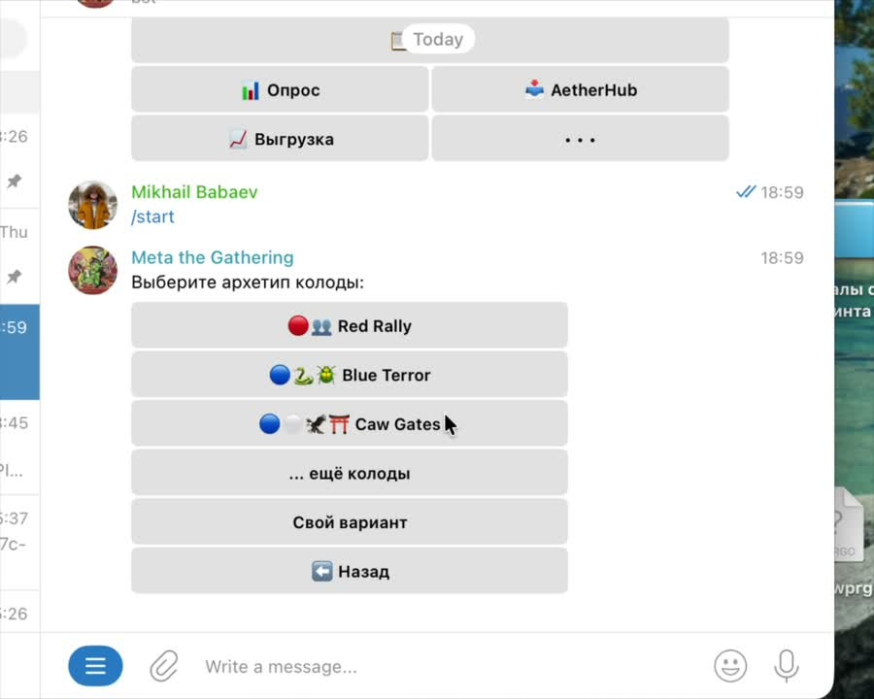
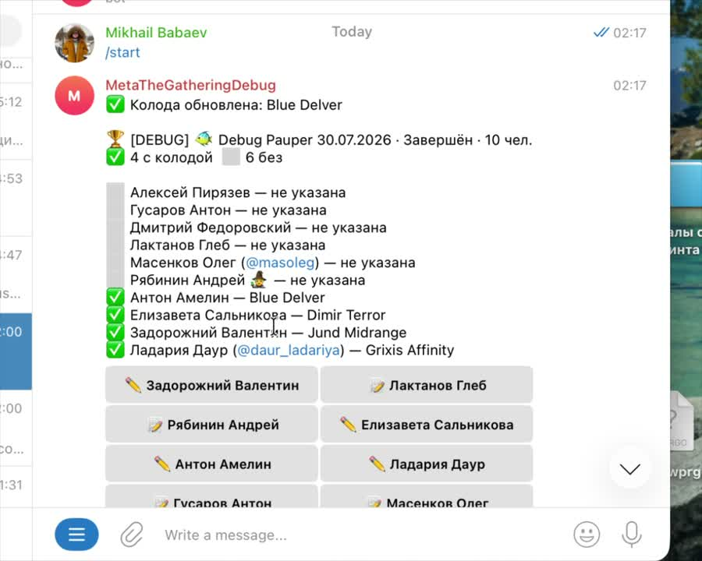
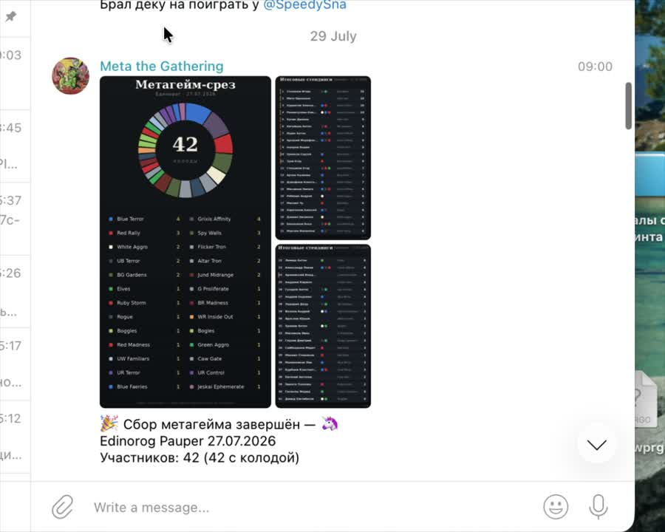
КАК ЭТО ВЫГЛЯДИТ
От выбора колоды до готового отчёта — в одном чате
Реальные кадры из рабочего Telegram-сценария.
1
Игрок
выбирает колоду
2
Организатор
закрывает пробелы
3
Комьюнити
получает итог
Реальные кадры Telegram Desktop · июль 2026
03

Slide 4
ТЕХНИЧЕСКИ КРУТО
Не просто бот: устойчивый data pipeline вокруг события
Telegram
Handlers
Services
PostgreSQL
Визуализация
→
→
→
→
тонкие async-обёртки
чистая бизнес-логика
state machine · правила
единая история
PNG · Excel · Web
Деградация без падения
Безопасные уведомления
Грязные данные → модель
AetherHub/DataLens недоступны — основной сценарий продолжает работать.
opt-in, allowlist и запрет массовых debug-DM защищают реальных людей.
имена, колоды и два HTML-формата нормализуются и проверяются.
Интеграции: AetherHub · DataLens · Magic Oculus · GitHub Actions
Архитектура и инварианты — по коду и docs/
04

Slide 5
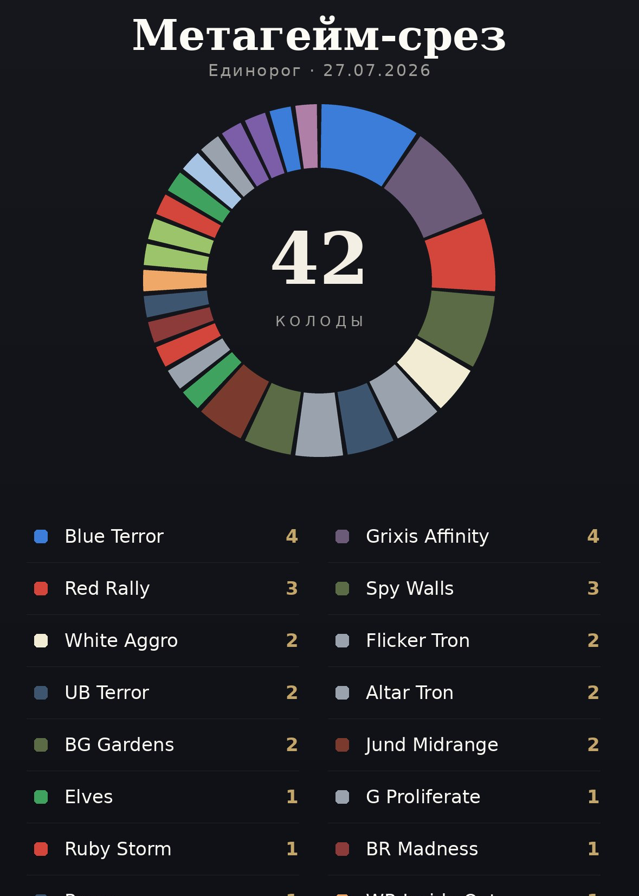
ДАННЫЕ СТАНОВЯТСЯ ПОЛЕЗНЫМИ
Каждый дейлик оставляет цифровой след
Сбор
игрок → колода → пары → место
↓
Нормализация
разные написания сводятся к общему архетипу
↓
Обратная связь
мета · стендинги · H2H · история игрока
513 / 514
145
3
Реальный отчёт: 42 колоды
реальных колод получили цвет
архетипов в справочнике
источника данных
Реальный график из Telegram · метрики: docs/meta_chart.md
05

Slide 6
ИТОГ
Автоматизация, которую сообщество действительно замечает
Игроку
Организатору
Сообществу
записаться за минуту, не пропустить пару, увидеть свой контекст
не собирать колоды вручную, не сводить таблицы, быстро закрыть турнир
видеть живую мету, сохранять историю, принимать решения по данным
Главная идея
MetaGatherer превращает разговор в Telegram в надёжные данные — и возвращает эти данные людям в момент, когда они полезны.
MetaGatherer · 2026
06

